Slide 1
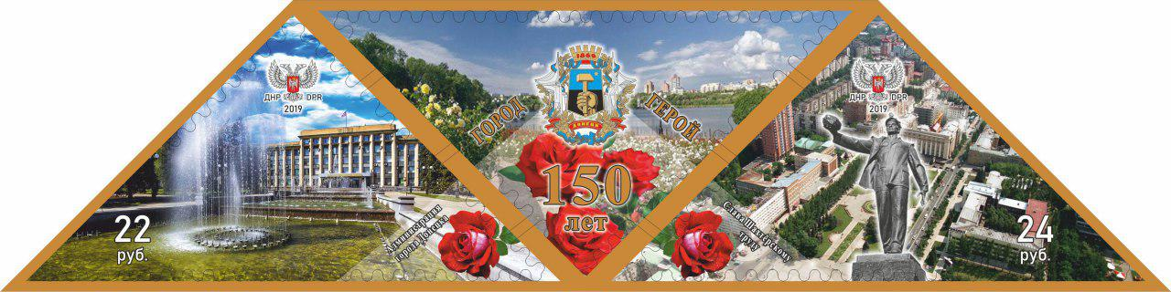
Экскурсия по городу Донецку

Slide 2

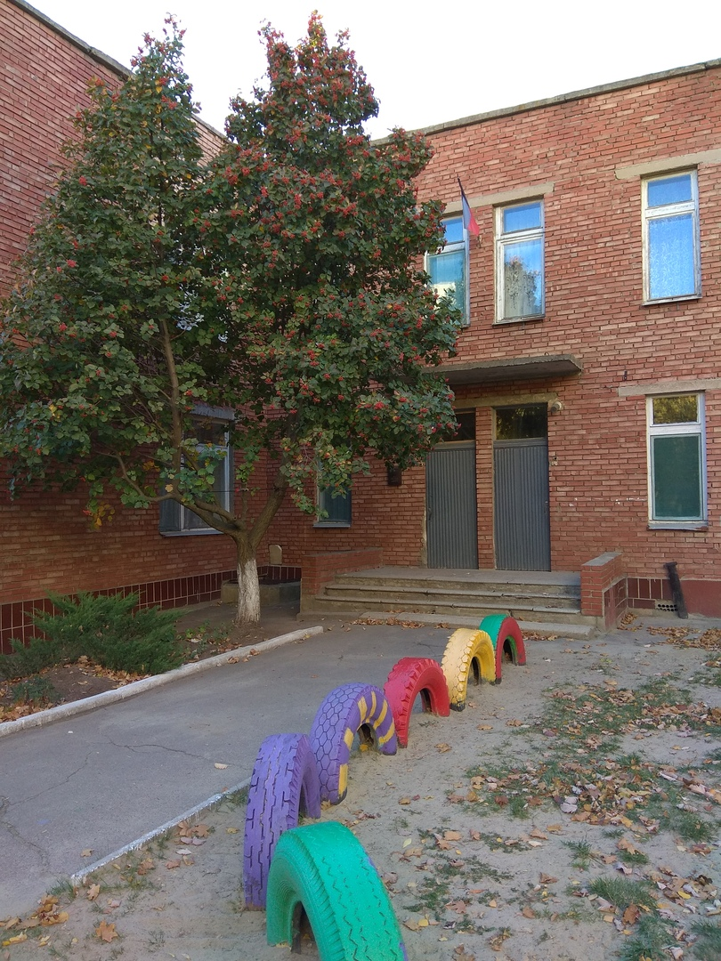
« Ясли-сад №78 г.Донецк»

Slide 3

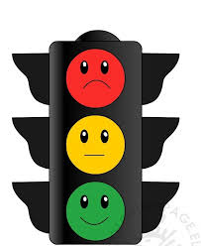
Наш друг Светофор!

Slide 4
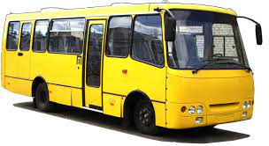
Осторожно, двери закрываются!

Slide 5

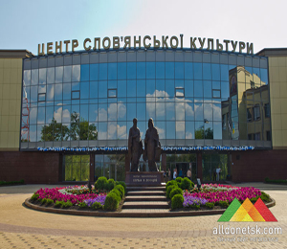
Парк славянской культуры и письменности

Slide 6

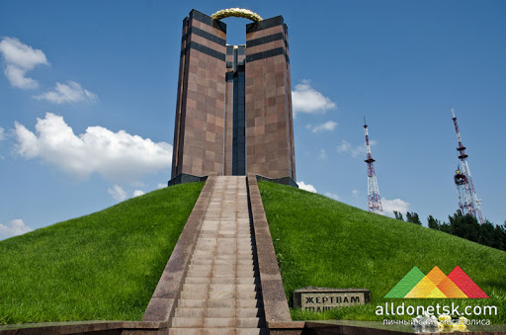
Памятник жертвам фашизма

Slide 7
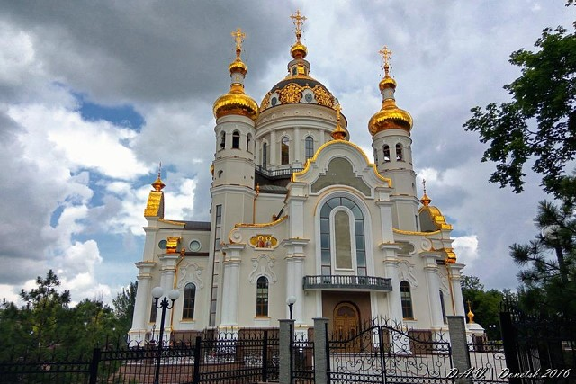
Храм святых Петра и Февронии

Slide 8
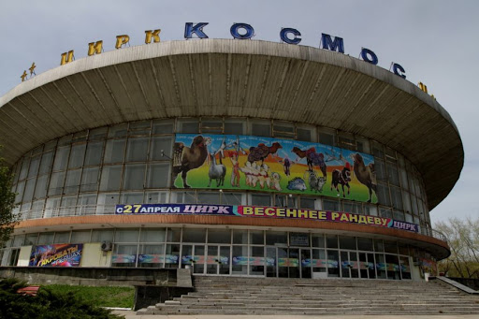
Цирк « Космос»

Slide 9
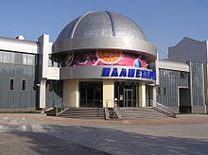
Донецкий цифровой планетарий

Slide 10
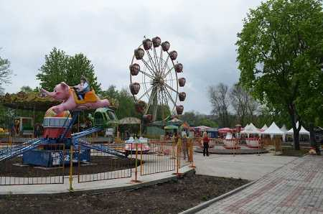
Центральный парк культуры и отдыха имени А.С.Щербакова

Slide 11
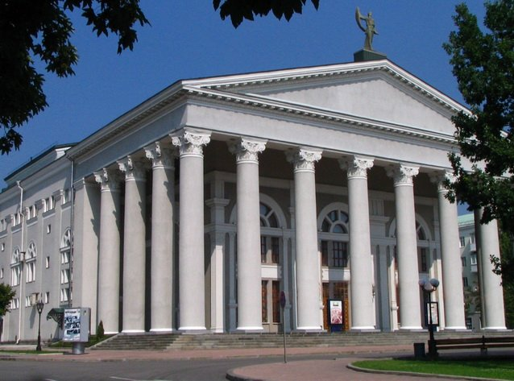

Донецкий национальный академический музыкально-драматический театр

Slide 12
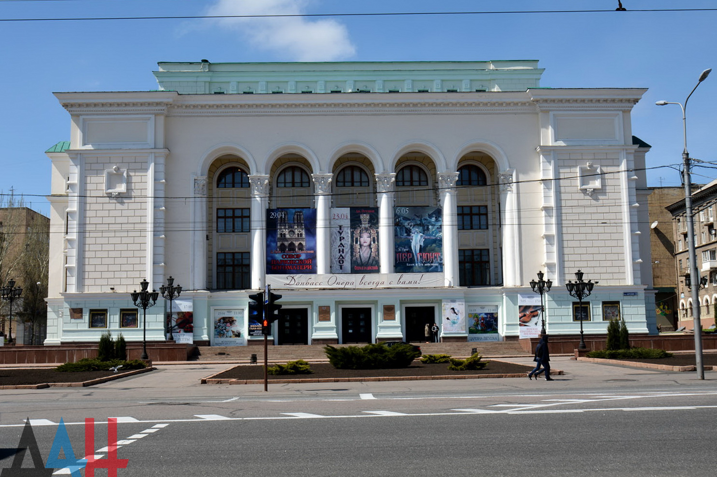
Донецкий государственный академический театр оперы и балета имени А.Б. Соловьяненко

Slide 13
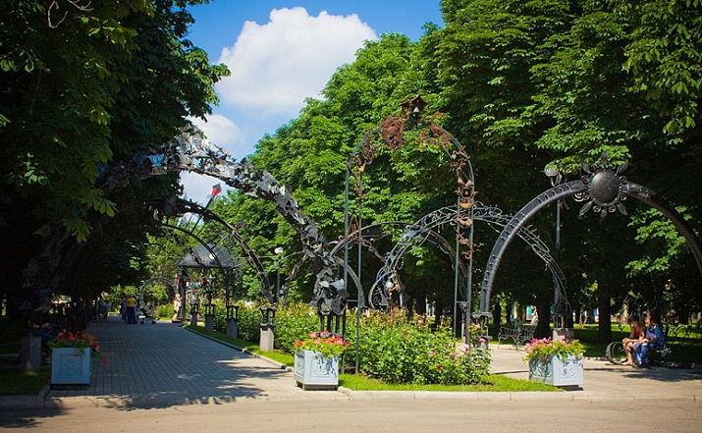
Парк кованных фигур

Slide 14
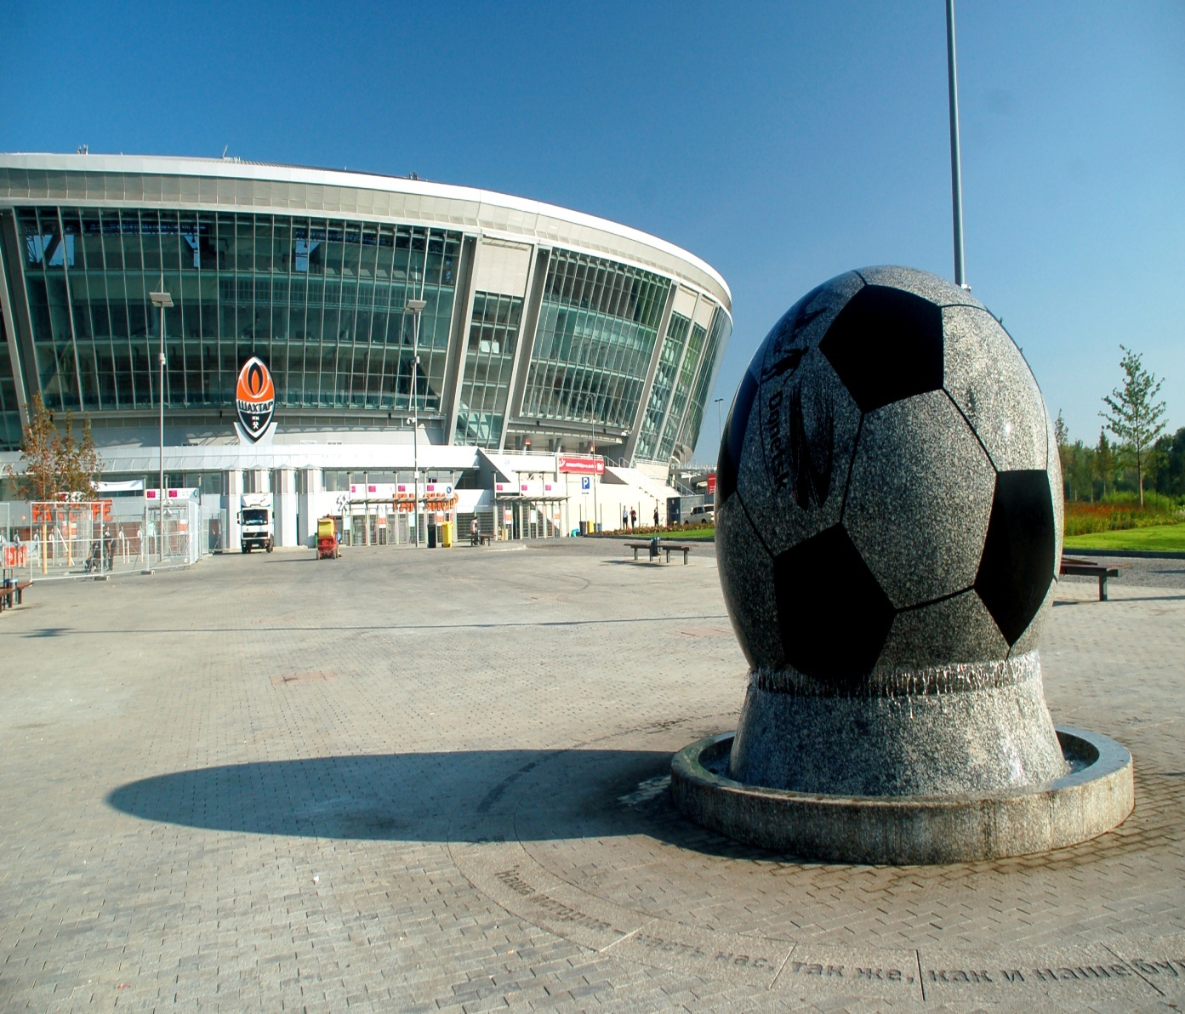

Донбасс Арена

Slide 15
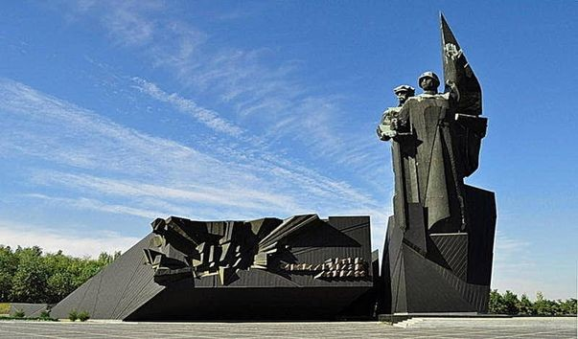
Монумент « Твоим освободителям, Донбасс»

Slide 16
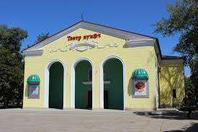
ДОНЕЦКИЙ РЕСПУБЛИКАНСКИЙ АКАДЕМИЧЕСКИЙ ТЕАТР КУКОЛ

Slide 17
Осторожно, двери закрываются!

Slide 18
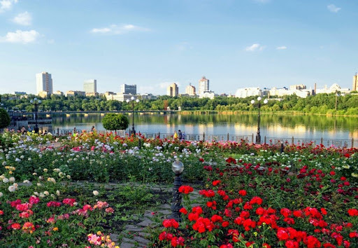
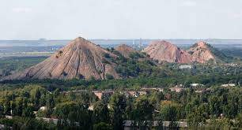
Донецк город роз и терриконов

Slide 19
Спасибо за внимание!

